Slide 1









Chào mừng thầy cô và các em đến với môn Toán

Slide 2
CHỦ ĐỀ 1
Các số từ 1 đến 100
SỐ CÓ HAI CHỮ SỐ ( TIẾT 5)
Luyện tập ( trang 12-13)

Slide 3
YÊU CẦU CẦN ĐẠT
1. Củng cố cấu tạo các số có hai chữ số. Phân tích số.
2. Củng cố số có 1 chữ số, số tròn chục.

Slide 4
KHỞI ĐỘNG

Slide 5


Slide 6
Luyện tập

Slide 7
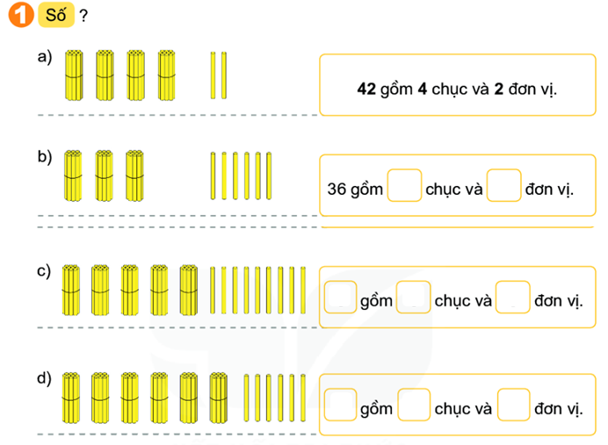
1
2
3
4
1
2
4
2
?
?
👆
👆
3
?
?
6
?
59
?
9
5
?
?
?
66
6
?
6

Slide 8
42 gồm 4 chục và 2 đơn vị.
36 gồm 3 chục và 6 đơn vị.
59 gồm 5 chục và 9 đơn vị.
66 gồm 6 chục và 6 đơn vị.

Slide 9
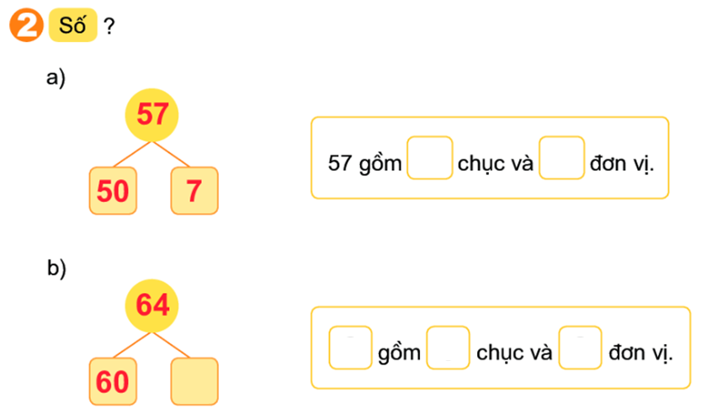
👆
?
5
?
7
👆
👆
👆
?
6
?
4
64
?
4
👆
👆

Slide 10
Thư giãn

Slide 11


Slide 12
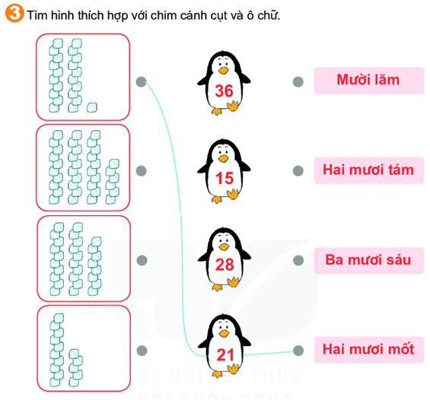
👆
👆
👆
👆
👆
👆
👆
👆
👆
👆
👆
👆

Slide 13
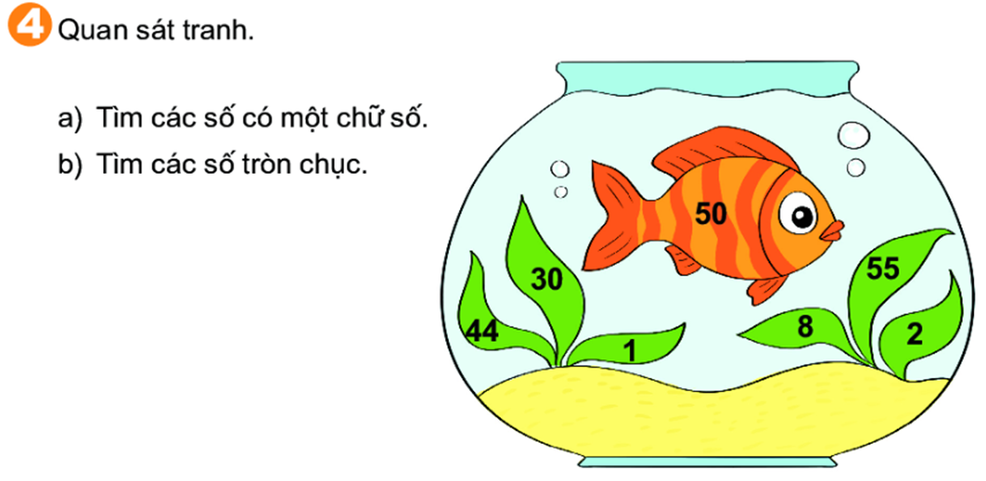
a) Các số có một chữ số là: 1; 2; 8
b) Các số có tròn chục là: 30; 50

Slide 14

HẸN GẶP LẠI CÁC con!

